Slide 1

영상 기반 실내 위치 추적 기술을 이용한
스마트 카페 서비스
TEAM. KOKO
20181551 곽경헌
20197127 이다연
20201126 채희주

Slide 2

목차
사전 프로젝트 요약
프로젝트 개요
프로젝트 설명
프로젝트 구현 사항
프로젝트 기술 스택
역할

Slide 3
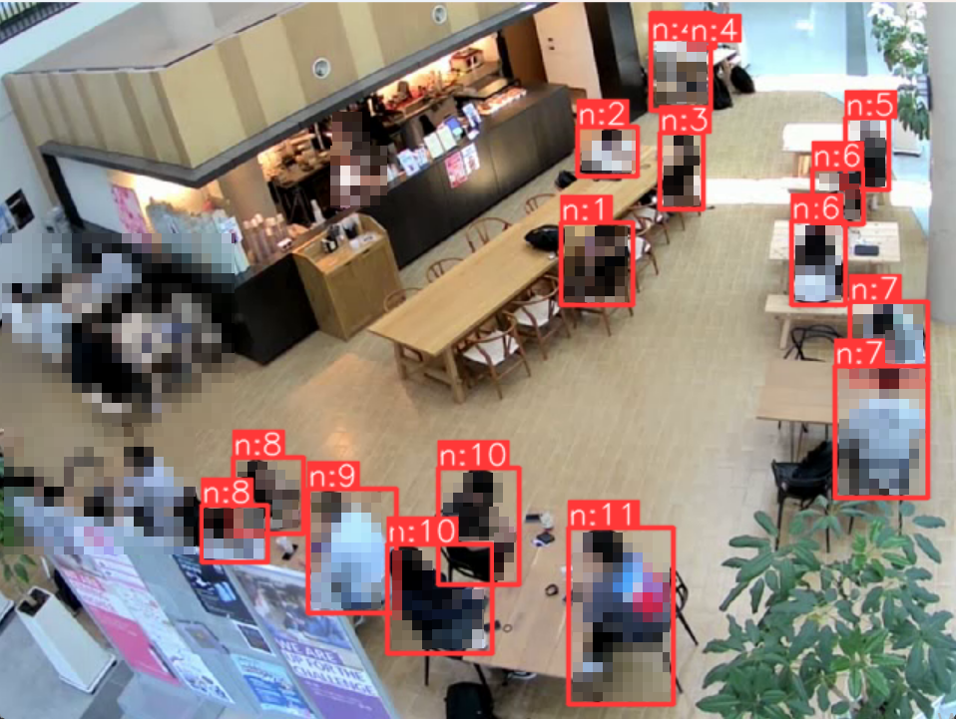
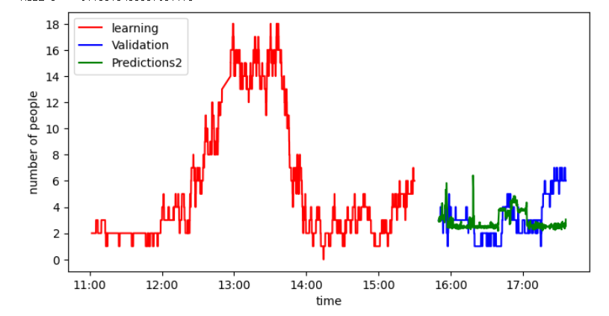
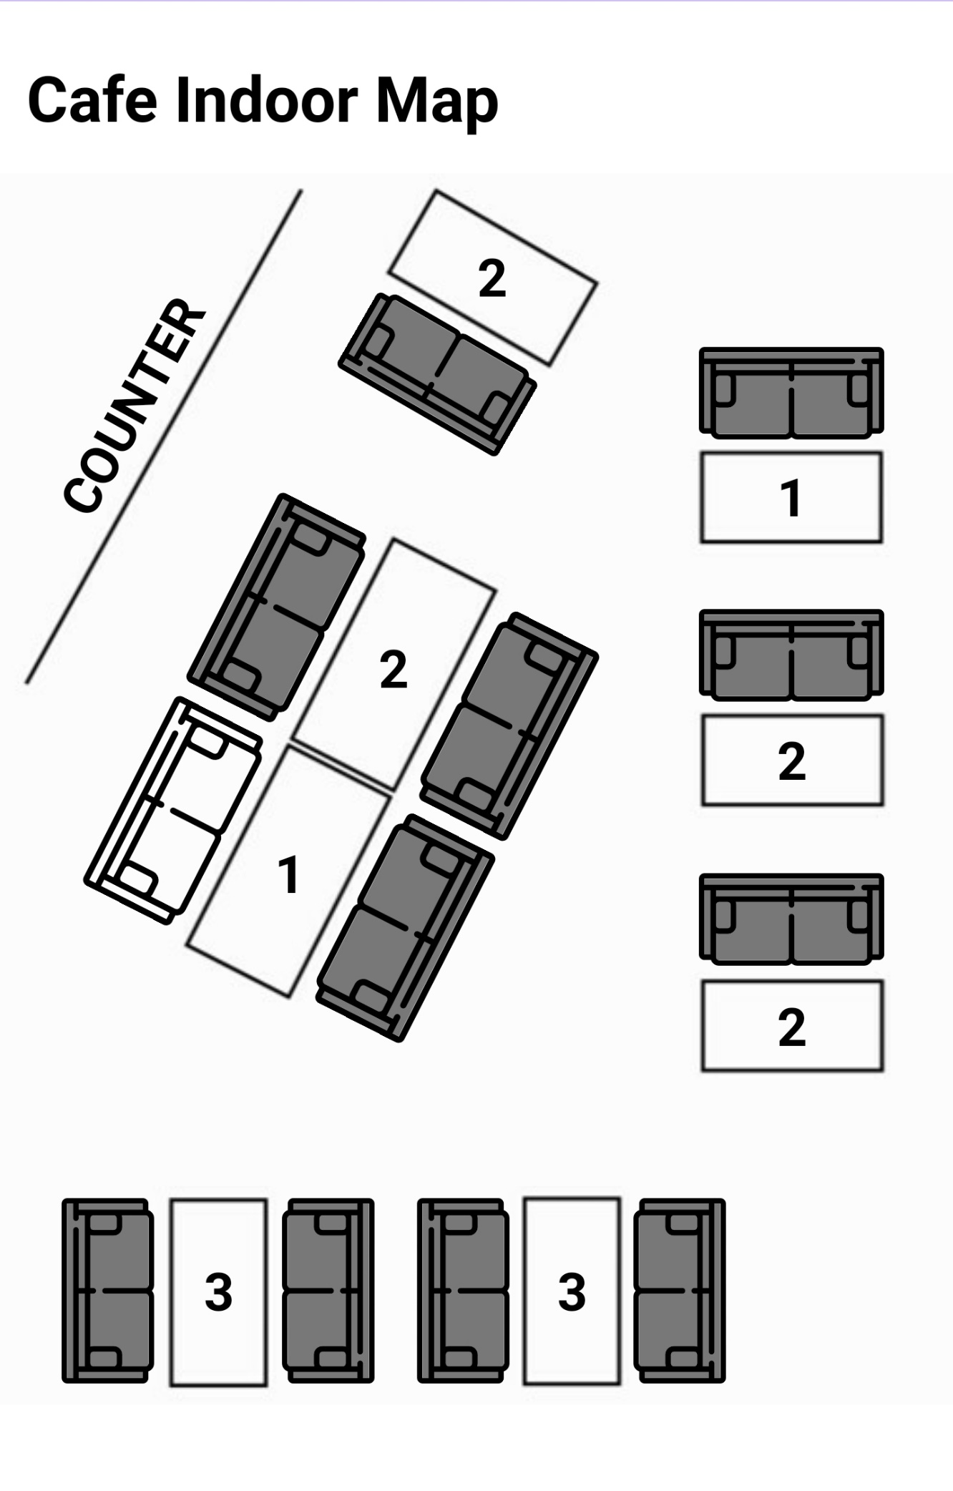
사전 프로젝트 요약

Slide 4
프로젝트 개요
주변 카페들의 혼잡도와 사용 가능 좌석을 카페 실내 지도를 통해 보여준다.
카페의 순위를 항목에 따라 비교하여 이에 따른 경로 안내를 제공한다.

Slide 5
프로젝트 설명
영상 기반 실내 위치 추적 기술을 활용하여 카페 내 방문자 수와 위치를 구하고 카페 실내 지도에 사용 가능 좌석을 보여준다.
주변 카페를 항목(혼잡도, 혜택 등) 별로 비교하여 순위를 매기고
경로를 안내한다.
혼잡도가 높은 카페의 경우 이용자에게 혜택을 주어 카페에 오도록 유도한다.

Slide 6
프로젝트 구현 사항
항목 별 순위에 따른 경로 안내 알고리즘을 구현
회원제로 운영하며 혜택을 적립하고 카페의 정보를 담기 위한 백엔드 서버 구현

Slide 7
프로젝트 기술 스택
YOLO
실시간 객체 추적 및 탐지
Spring Boot, MySQL, AWS
백엔드 서버
Android
UX/UI

Slide 8
역할
곽경헌 - UX/UI 및 백엔드 서버 개발
이다연 – 프로젝트 데이터 전송 및 UX/UI
채희주 - 경로 안내 알고리즘 구현

Slide 9
감사합니다.
TEAM. KOKO
20181551 곽경헌
20197127 이다연
20201126 채희주

